Slide 1
MODELAMIENTO DE DATOS
MDY

Slide 2
Modelo Entidad Relación Extendido

Slide 3
Conocimientos previos
¿Que es un modelo de entidad extendido (MERE)?
¿Que es Jerarquía?
¿Que es Herencia?
¿Cuales son los Supertipos y Subtipos?
¿Cuales son las Subentidades?
¿Cuales son las Generalizaciones?
¿Cuales son las reglas del Subtipo?
¿Que es un Arco Exclusivo?
¿Cuales son las Relaciones Intransferibles o no Transferibles?
¿Por que realizamos la revisión del Modelo?
Notes:
Se recomienda que los alumnos participen en esta actividad con la finalidad que el profesor pueda conocer los conceptos que ellos tienen.

Slide 4
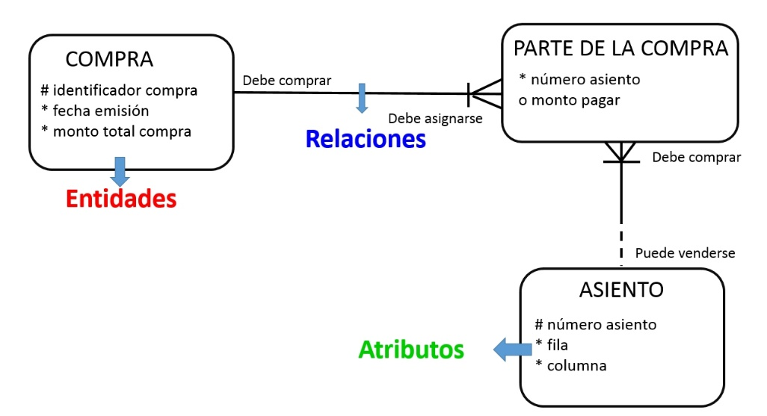
Modelo Entidad Relación Extendido: MERE
Hasta el momento podemos analizar que un modelo de entidad de relaciones se encuentra compuesto por Entidades las cuales cuentan con Atributos. Y Entidades que se comunican con otras entidades a travez de Relaciones. Todo esto formado con definiciones emitidas y establecidas por las reglas de negocio para satisfacer las necesidades del cliente.

Slide 5
Modelo Entidad Relación Extendido: MERE
Con la evolución de los requerimientos, las notaciones vistas se nos hace compeja poder modelar todas las neceisades del cliente, por lo cual es necesario extender y mejorar la semántica del modelo entidad relación, es por lo cual que para ello fue creado el Modelo Entidad Relación Extendido, el cual ha incorporado algunos conceptos del modelo de objetos.
Los nuevos símbolos permiten explicar:
Jerarquías
Herencia
Exclusividad de relaciones
Relaciones intransferibles.

Slide 6
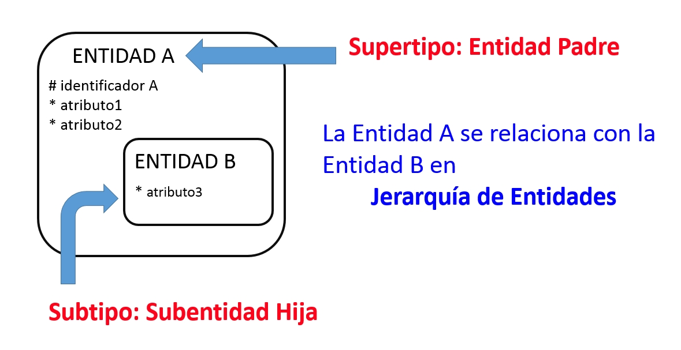
Jerarquía
La jerarquía es el proceso de subdividir una entidad en varias subentidades, relacionándolas con la entidad a la que se refieren o a la entidad PADRE, por lo tanto las subentidades son HIJOS.

Slide 7
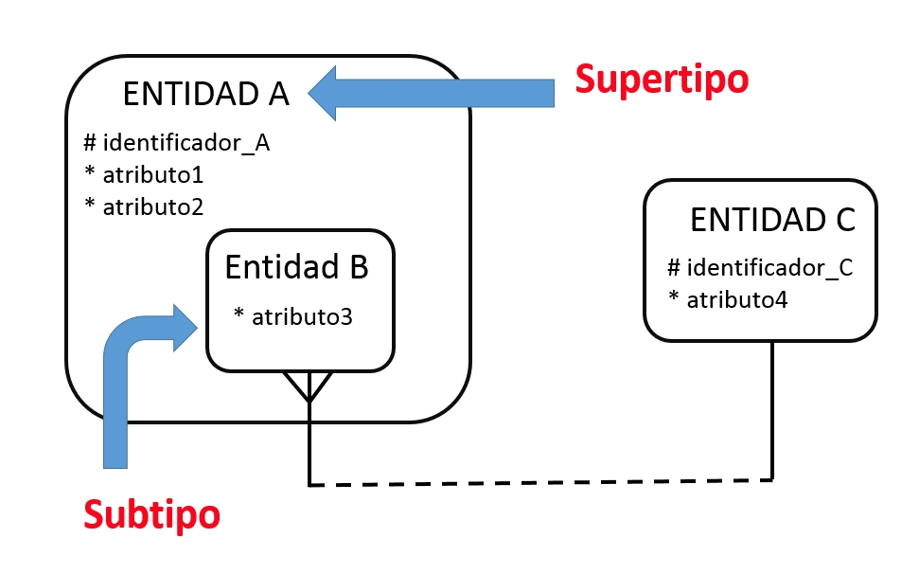
Herencia
La herencia por su parte, es la implementación de la jerarquía de subtipos y supertipos, dado que los subtipos heredan todos los atributos de la entidad supertipo.
En ocasiones tiene sentido subdividir una entidad A en subtipos de entidad. Esto puede ser útil cuando algunas de las instancias de la entidad A tienen propiedades especiales, como atributos o relaciones que no se aplican a todas las instancias de la entidad A. Este grupo de entidades se denomina Subtipo.

Slide 8
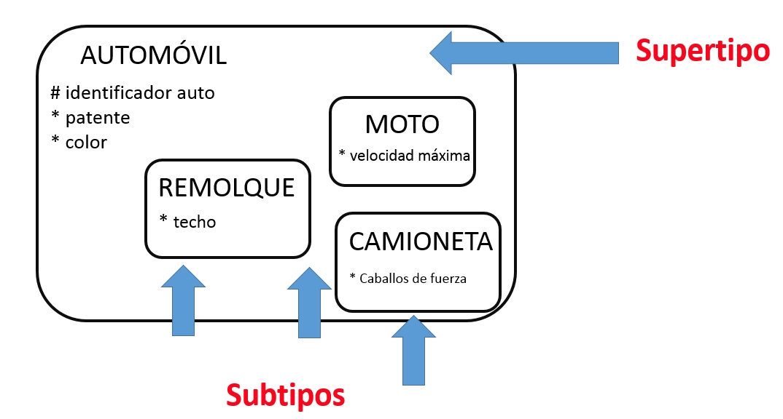
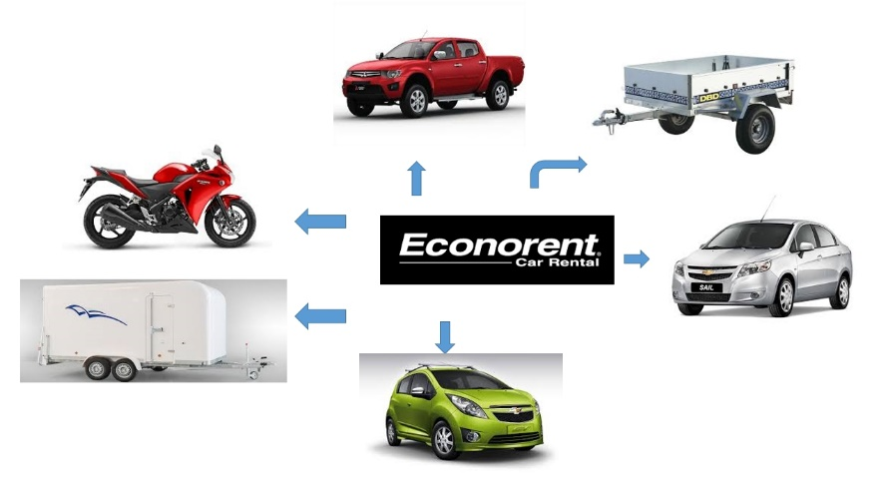
Supertipos y Subtipos
Para comprender las reglas del modelado de Supertipos y Subtipos de entidades imagine que existe una empresa que arrienda automóviles que pueden ser: sedán, CityCar, camionetas, remolques y motos. De cada uno de los distintos automóviles con que la empresa cuenta es necesario almacenar distintos atributos al momento de hacer el contrato de arriendo.

Slide 9
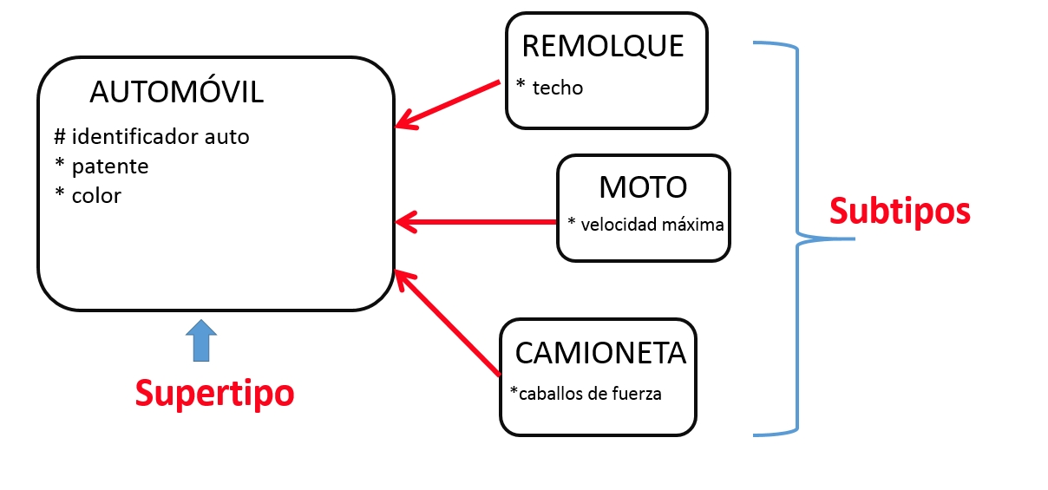
Supertipos y Subtipos
Finalmente un subtipo habitualmente se dibuja dentro del supertipo o relacionado al supertipo con una flecha.

Slide 10
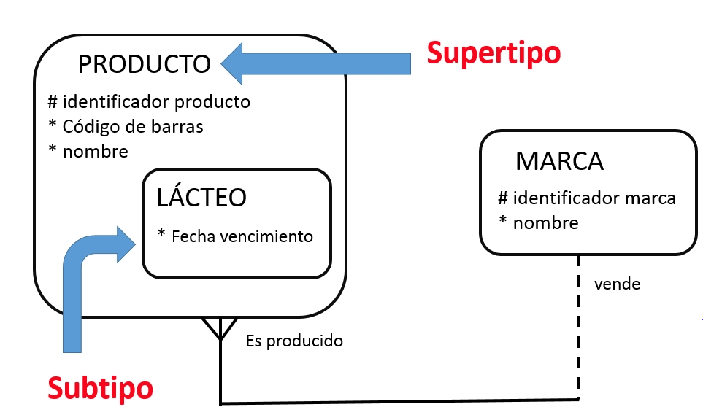
Subentidades
La especialización, es un proceso para definir un conjunto de subentidades o subtipos de entidad a partir de una superentidad o supertipo. Este proceso pone énfasis en las características distintivas o diferencias entre los subtipos y los supertipos, basados en:
Los atributos específicos.
Y las relaciones adicionales entre
los subtipos y otras entidades

Slide 11
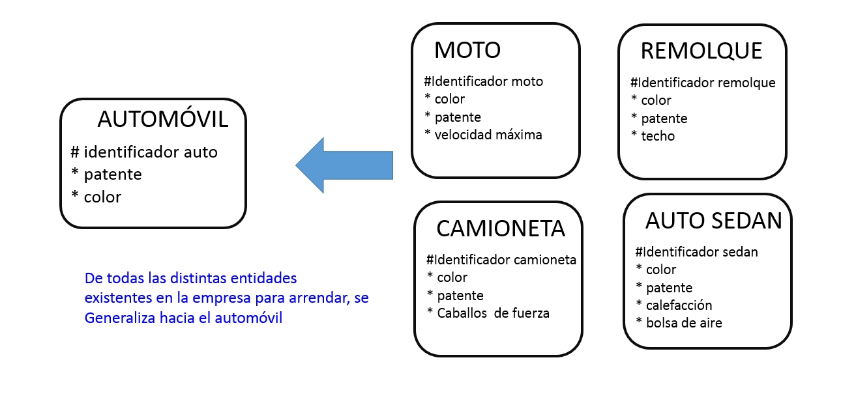
Generalización
La generalización, es un proceso inverso a la especialización, en donde se eliminan las diferencias entre distintas entidades, con el fin de lograr una entidad supertipo, poniendo énfasis en las similitudes entre entidades del negocio.

Slide 12
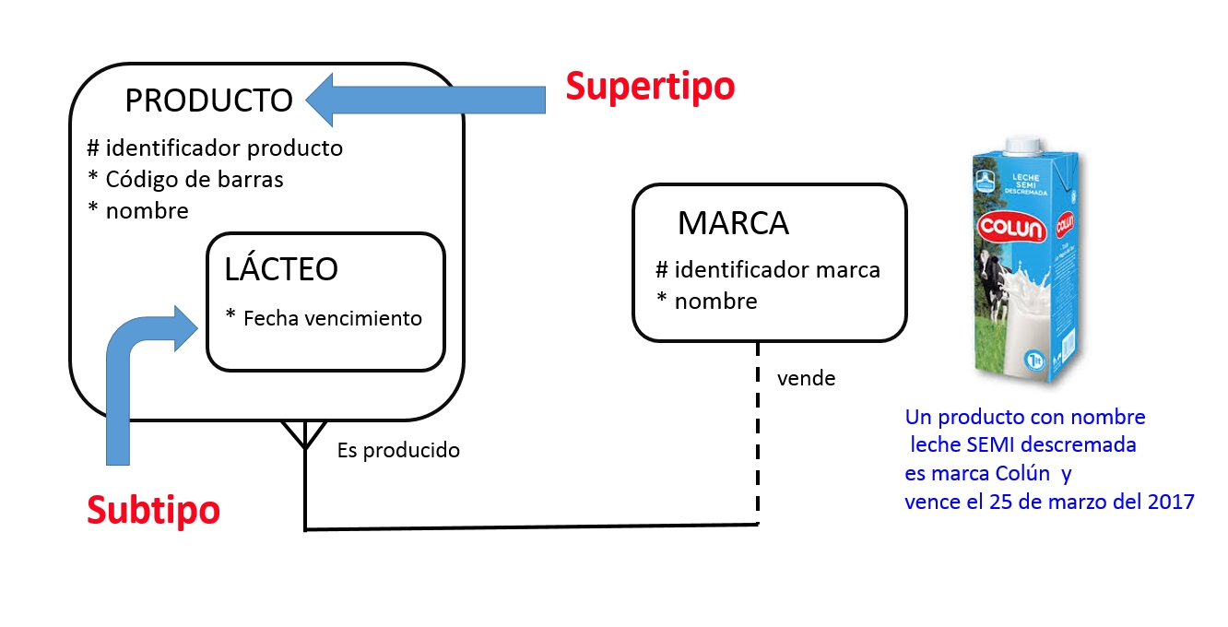
Reglas del Subtipo
Por su parte, las reglas del subtipo señalan que:
Un subtipo hereda todos los atributos del supertipo
Un subtipo hereda todas las relaciones del supertipo

Slide 13
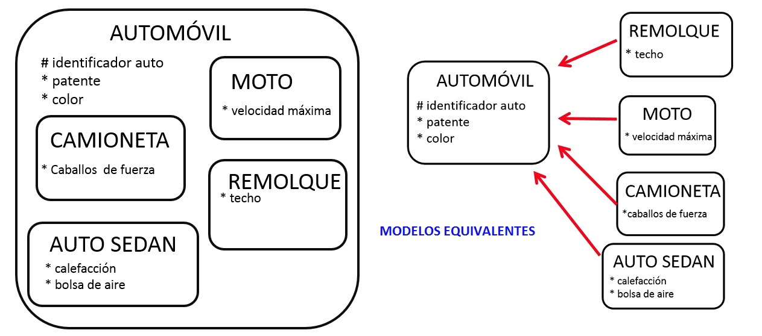
Reglas del Subtipo
Por su parte, las reglas del subtipo señalan que:
Un subtipo normalmente tiene sus propios atributos o relaciones
Un subtipo nunca existe sólo, requiere del supertipo

Slide 14
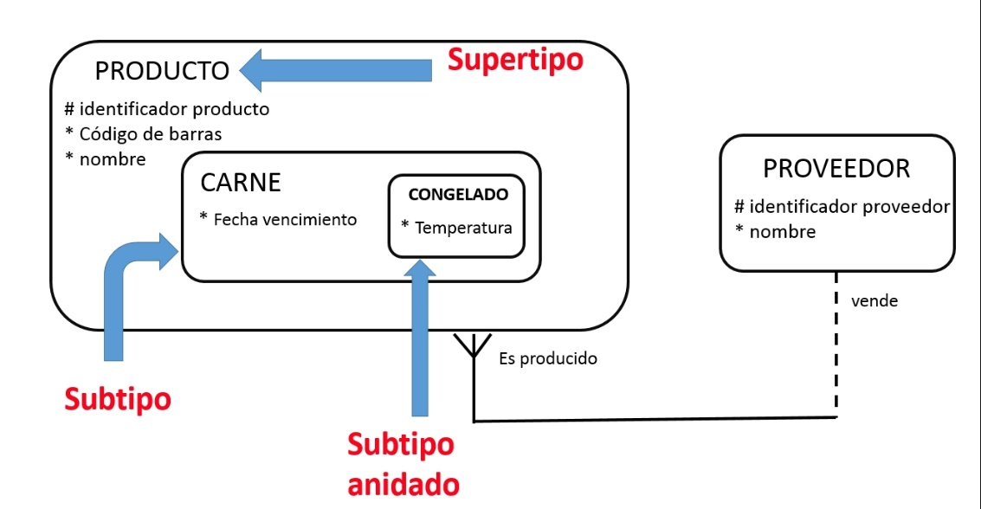
Reglas del Subtipo
Por su parte, las reglas del subtipo señalan que:
Un subtipo también se conoce como subentidad
Un subtipo puede tener sus propios subtipos, estos se denominan subtipos anidados

Slide 15
Reglas del Subtipo
Mientras que los subtipos de la misma entidad deben ser:
Exhaustivo: Cada instancia de un supertipo es también instancia de uno de los subtipos.
y Mutuamente excluyentes: Cada instancia del supertipo es de uno y sólo un subtipo

Slide 16
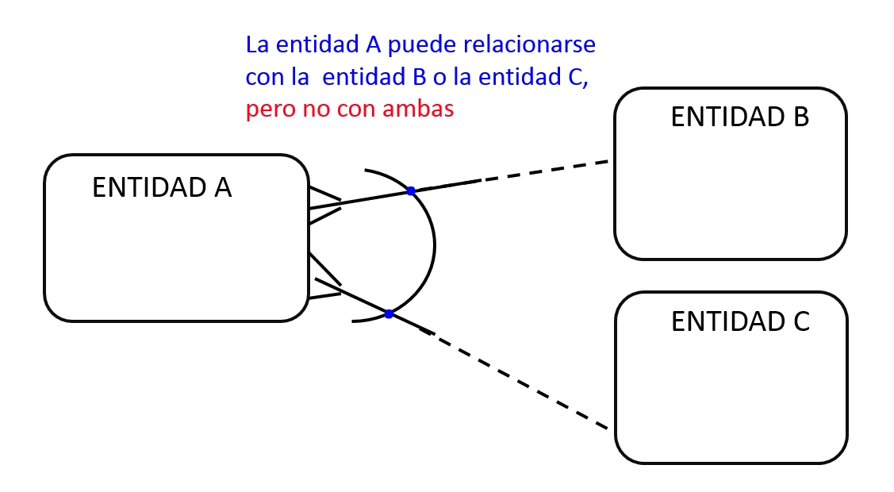
Reglas Arco Exclusivo
Luego, nos encontramos con el Arco Exclusivo, el cual es una restricción sobre dos o más relaciones de una entidad

Slide 17
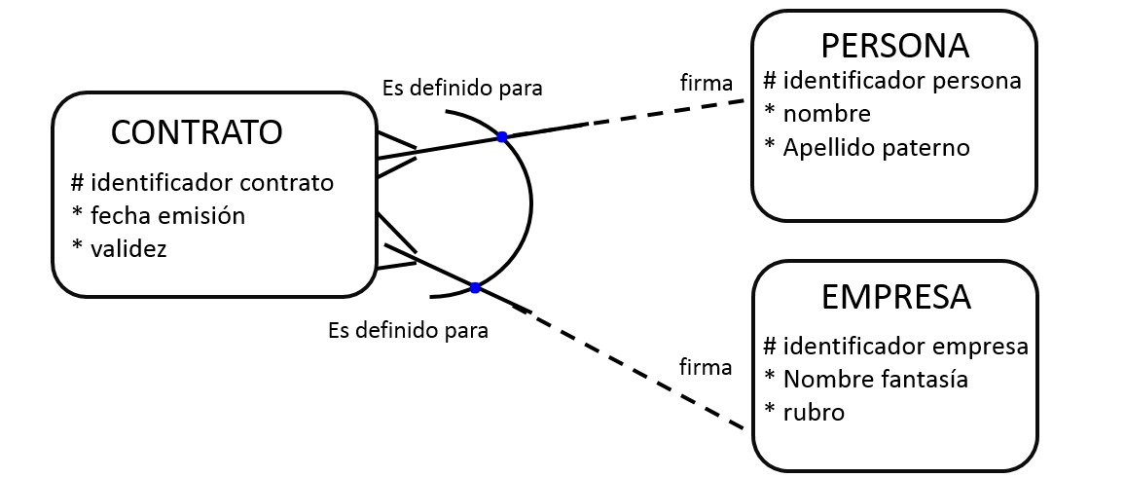
Reglas Arco Exclusivo
Un arco indica que cualquier instancia de una entidad puede tener sólo una relación válida respecto a las relaciones que están rodeadas del arco.
En la imagen: Un contrato puede ser firmado por una persona o por una empresa, pero no por ambas.

Slide 18
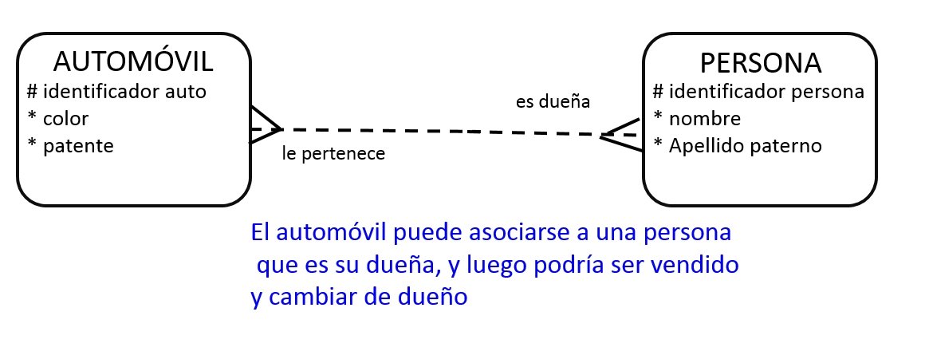
Relación Intransferible o No Transferible
Normalmente, una instancia de entidad se puede conectar a otra por medio de una relación, y consecuentemente se puede desconectar y volver a conectar a otra instancia del mismo tipo.

Slide 19
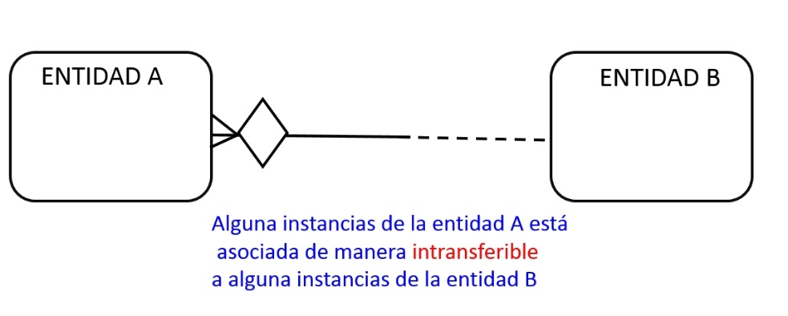
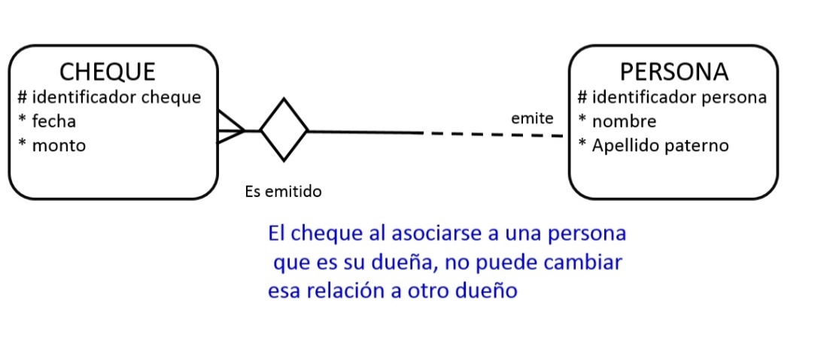
Relación Intransferible o No Transferible
Si esto no se permite en las relaciones, entonces se dice que la relación es intransferible o No transferible.
Que una relación sea Intransferible quiere decir que la relación no se puede volver a conectar con otra instancia.
Una relación no transferible se indica mediante un rombo en la terminación apropiada de la relación.
Por ejemplo la relación entre un cheque y su dueño.

Slide 20
Revisión del Modelo
Finalmente, nos encontramos con la revisión de un Modelo Entidad Relación, en donde se debe certificar la calidad del modelo, chequeando un conjunto de propiedades durante y al final de su desarrollo, para ello se debe asegurar:
Completitud: En donde se chequea que las necesidades de información y las reglas del negocio estén todas cubiertas en el modelo propuesto.
Correctitud: El uso correcto de la sintaxis y la semántica del modelo entidad relación que se esté utilizando, respecto a la cardinalidad de las relaciones, nombre de entidades y contenidos de los atributos. Recuerde que un modelo debe evitar los bucles de las relaciones.
Minimalidad: Aquí se chequea que los elementos del diagrama no se repitan para expresar la misma idea de negocio.
Expresividad: lo cual hace referencia a que un esquema es expresivo si representa la realidad en una forma natural que puede ser fácilmente comprensible por los expertos del negocio.

Slide 21
Conclusión/Aprendizajes
Un MERE nos permite diseñar nuestro MER de forma más especifico, permitiendo cumplir los conceptos más específicos del cliente, nos entrega una notación más clara y especifica según los requerimientos del cliente.
El aplicar la Jerarquía, Herencia, supertipos, subtipos permitirán entregar un modelo especifico para las necesidades a cubrir, es importante la utilización correcta de estas notaciones dentro de nuestro MERE para establecer una correcta notación de nuestro sistema.
Notes:
¿Que es un modelo de entidad extendido (MERE)?
¿Que es Jerarquía?
¿Que es Herencia?
¿Cuales son los Supertipos y Subtipos?
¿Cuales son las Subentidades?
¿Cuales son las Generalizaciones?
¿Cuales son las reglas del Subtipo?
¿Que es un Arco Exclusivo?
¿Cuales son las Relaciones Intransferibles o no Transferibles?
¿Por que realizamos la revisión del Modelo?

